Slide 1
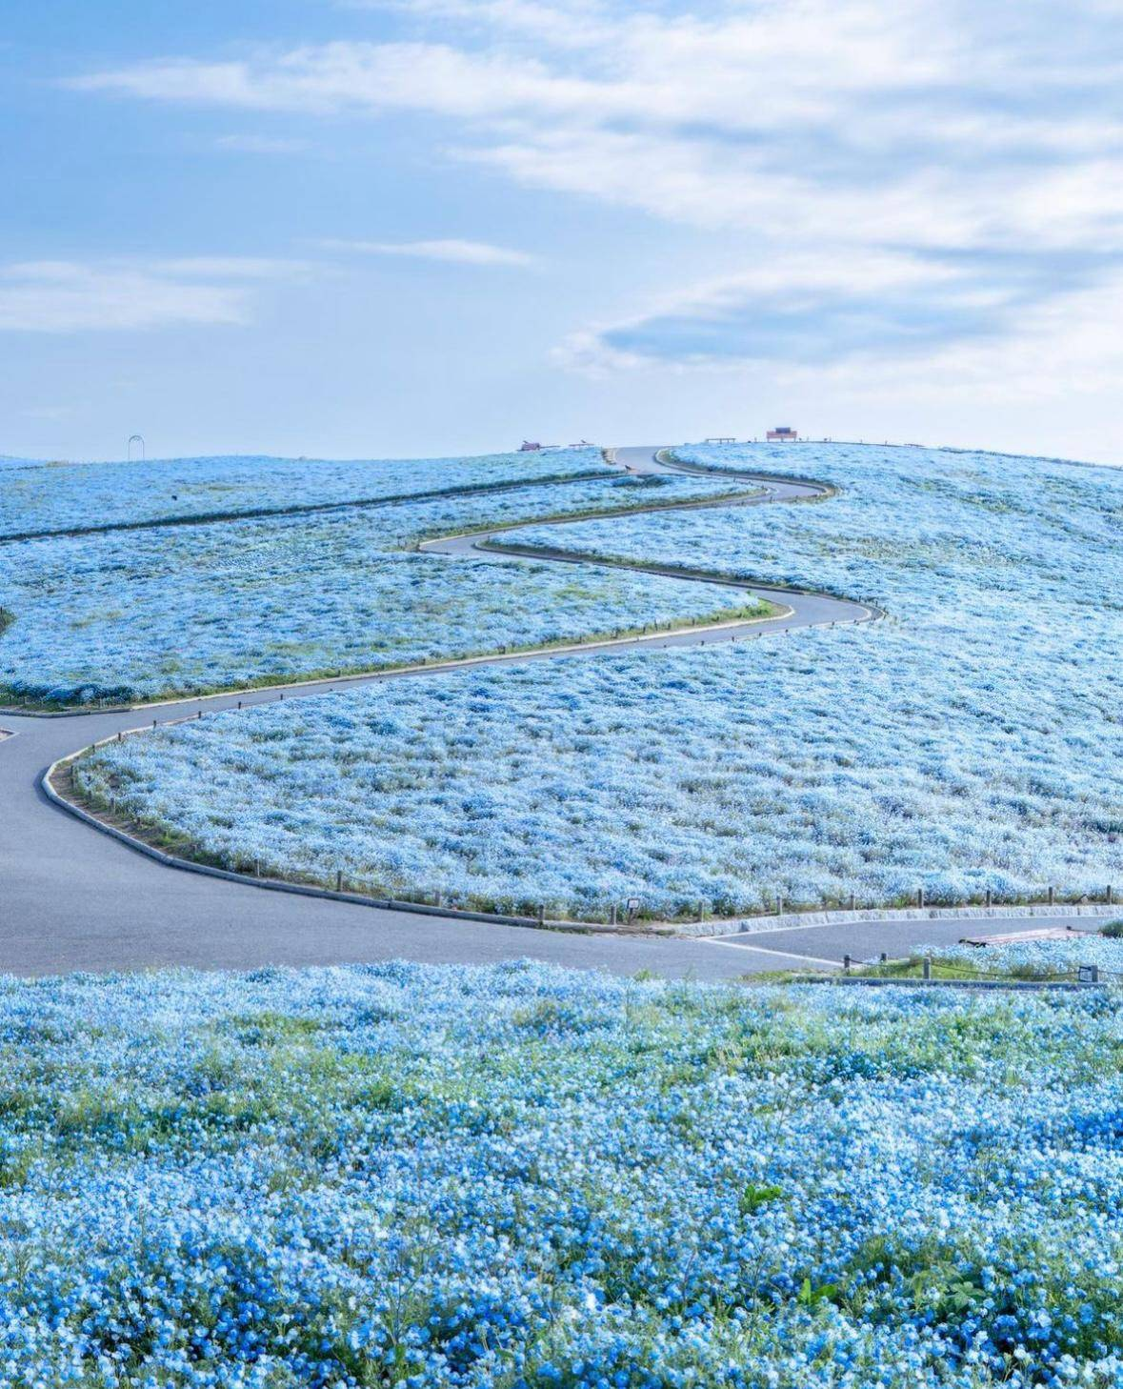
2026 春 關東賞花自駕
東京近郊自駕
茨城 ・ 栃木 ・ 千葉 ８天７夜
2026.04.18 (六) — 04.25 (六)
封面：國營常陸海濱公園 粉蝶花
Notes:
八天七夜東京近郊自駕行程簡報。資料整理自簡易旅遊手冊與行程時間規劃表。

Slide 2
OVERVIEW
旅程速覽
8
3
6
7
天 7 夜
縣 走訪
種 花期
處 住宿
04/18 出發，04/25 返台
茨城 ・ 栃木 ・ 千葉
粉蝶花・鬱金香・櫻・杜鵑・紫藤・芝櫻
6 筆訂房，含 3 晚溫泉
3
座瀑布
2
場日出
1
台 SIENTA
袋田瀑布 ・ 華嚴瀑布 ・ 龍頭瀑布
日立車站 (04:59) ・ 神磯鳥居 (04:57)
成田空港店取車 → 成田駅前店還車
住宿費用合計 NT$ 36,819（6 筆訂房總額，非每人）
2026 東京近郊自駕 04/18–04/25
2

Slide 3
ITINERARY AT A GLANCE
八天行程總覽
1
04/18 (六)
2
04/19 (日)
3
04/20 (一)
4
04/21 (二)
抵達 ・ 牛久大佛 ・ 日立海岸夕陽
日立日出 ・ 龍神大吊橋 ・ 袋田瀑布
常陸海濱公園粉蝶花 ・ 偕樂園
神磯日出 ・ 笠間 ・ 市貝芝櫻
宿 茨城 日立市
宿 茨城 大洗町
宿 茨城 大洗町
宿 栃木 日光市
5
04/22 (三)
6
04/23 (四)
7
04/24 (五)
8
04/25 (六)
奧日光 ・ 華嚴瀑布 ・ 中禪寺湖
日光二社一寺 ・ 足利紫藤
佐野厄除大師 ・ 館林杜鵑 ・ 還車
成田山新勝寺 ・ 表參道鰻魚飯 ・ 返台
宿 栃木 奧日光
宿 栃木 足利市
宿 千葉 成田市
宿 千葉 成田市
2026 東京近郊自駕 04/18–04/25
3

Slide 4
1
DAY
04/18 (六) 抵達 ・ 牛久大佛 ・ 日立海岸夕陽
當日時間軸
餐食
06:30
桃園機場 T1 報到
5 或 6 號櫃台，需現場劃機位（選 A 側）
早
飛機餐
午
成田機場隨意
08:30
JX800 A350-1000
飛行 3 小時 25 分
晚
中華拉麵 麺屋 金花土
12:55
成田機場 T2 入境 ・ 取車
櫃台辦理後至 25 號站牌搭接駁車
15:45
牛久大佛
僅停車拍照，不入內
住宿
Hotel Hitachi Hills
16:20
霞浦綜合公園
風車與鬱金香
茨城縣日立市 雙人1+雙床1 含早餐
18:00
Sea Birds Café
海景與夕陽，日落 18:14
提醒
20:30
平和通り
賞夜櫻（可能已落）
拉麵店僅收現金，約 1,000–2,000 円
2026 東京近郊自駕 04/18–04/25
4
Notes:
第 1 天 04/18（六）：抵達 ・ 牛久大佛 ・ 日立海岸夕陽

Slide 5
2
DAY
04/19 (日) 日立日出 ・ 龍神大吊橋 ・ 袋田瀑布
當日時間軸
餐食
04:45
日立車站
整面玻璃看日出，04:59
早
飯店自助餐 06:00–08:45
午
蕎麥麵 Takimoto
07:10
日立神峰公園
葉櫻與頂層展望台
晚
鰻魚飯／炸豬排 Matsunobu
08:20
御岩神社
御神木三本杉 ・ 188 尊神（不上山）
09:50
龍神大吊橋
通行券 320 円，鯉魚旗祭
住宿
とびた荘
12:00
袋田瀑布
門票 300 円，17:00 關閉
茨城縣大洗町 家庭房 私人廁所 ・ 共用澡堂 ・ 溫泉
15:00
静峰故鄉公園
櫻花祭，花況好有夜間點燈
提醒
19:20
とびた荘 Check-In
21:00 前須入住
袋田瀑布停車後需步行 15 分鐘
2026 東京近郊自駕 04/18–04/25
5
Notes:
第 2 天 04/19（日）：日立日出 ・ 龍神大吊橋 ・ 袋田瀑布

Slide 6
3
DAY
04/20 (一) 常陸海濱公園粉蝶花 ・ 偕樂園
當日時間軸
餐食
08:26
便利商店 7-11
順道多買，午餐先預備
早
便利商店 7-11
午
園內咖啡廳 ・ 小店熱食
09:00
國營常陸海濱公園
提前到，開園 09:30（可能更早）
晚
鮟鱇魚火鍋 山翠（已訂位）
09:30
見晴之丘 粉蝶花
本趟主景
10:30
蛋之森林 鬱金香
接大草坪 ・ 沙丘與海濱
住宿
とびた荘（連住第二晚）
14:55
偕樂園 好文亭
3F 拍照，17:00 關
茨城縣大洗町 同房型 ・ 溫泉
16:50
千波湖
湖畔櫻花，遠看水戶藝術館
提醒
18:30
山翠 鮟鱇魚火鍋
已事前預約
海濱公園入園 450 + 附加 350 円，停車 600 円/天
2026 東京近郊自駕 04/18–04/25
6
Notes:
第 3 天 04/20（一）：常陸海濱公園粉蝶花 ・ 偕樂園

Slide 7
4
DAY
04/21 (二) 神磯日出 ・ 笠間 ・ 市貝芝櫻
當日時間軸
餐食
04:45
神磯の舞台
海上鳥居日出，04:57
早
海鮮蓋飯
午
豆皮壽司 二木胡桃米稻荷壽司
08:25
大洗海鮮市場
海鮮蓋飯亭
晚
日式定食 日光けんちん汁 古はし
10:00
笠間稻荷神社
精細木雕（麒麟、龍）
10:30
八重の藤 ・ 大藤
紫藤
住宿
Dragon Inn Nikko
12:05
笠間杜鵑花公園
整片山丘，入場 500 円
栃木縣日光市 公寓（3 雙床房）
14:40
市貝町芝櫻公園
入場 500 円
提醒
16:45
神橋
日光地標，拍照
下午茶：胡桃饅頭 ・ 和菓子 ・ 豆腐霜淇淋 ・ 栗子蒙布朗；日光市區晚上完全沒東西
2026 東京近郊自駕 04/18–04/25
7
Notes:
第 4 天 04/21（二）：神磯日出 ・ 笠間 ・ 市貝芝櫻

Slide 8
5
DAY
04/22 (三) 奧日光 ・ 華嚴瀑布 ・ 中禪寺湖
當日時間軸
餐食
08:55
黒髪平展望台
山景
早
豆乳甜甜圈（前日買）
午
炸豬排 淺井精肉店
09:15
明智平
男體山與中禪寺湖（纜車整修中）
晚
日式定食 Pension Friendly
09:30
華嚴瀑布
下展望台電梯 600 円 ＋ 無料展望台
12:20
中禅寺湖遊覧船
立木観音 → 大使館，1,600 円
住宿
旅籠 Nagomi
13:40
日光山 中禅寺
立木観音，拜觀券 500 円
栃木縣奧日光 溫泉 ・ 可洗脫烘衣服
15:15
半月山展望台
海拔 1,500 公尺，上下山
提醒
18:55
戦場ヶ原展望台
滿天星星（有熊害則改飯店附近）
今晚洗衣；奧日光沒有便利商店，船班每小時一班
2026 東京近郊自駕 04/18–04/25
8
Notes:
第 5 天 04/22（三）：奧日光 ・ 華嚴瀑布 ・ 中禪寺湖

Slide 9
6
DAY
04/23 (四) 日光二社一寺 ・ 足利紫藤
當日時間軸
餐食
08:00
日光山輪王寺 大猷院
二天門 ・ 皇嘉門 ・ 拜殿
早
飯店早餐／超市
午
拉麵 やまとなでしこ
08:30
日光二荒山神社
結緣 ・ 御神木（免入神苑）
晚
青竹手打ラーメン 義信
09:00
日光東照宮 ・ 奧宮
拜觀券 1,600 円，陽明門 ・ 眠貓
10:40
大護摩堂
護摩祈願 11:00 場次
住宿
HOTEL R9 The Yard 足利福富
11:50
日光街道
麵包 ・ 炸饅頭 ・ 布丁 ・ 糰子 ・ 羊羹
栃木縣足利市 雙床 ×2
15:30
足利花卉公園
紫藤，17:30 點燈，1,200–2,300 円
提醒
19:30
織姫公園展望台
夜景
輪王寺套票（三佛堂＆大猷院）900 円；二荒山神社停車 700 円/次
2026 東京近郊自駕 04/18–04/25
9
Notes:
第 6 天 04/23（四）：日光二社一寺 ・ 足利紫藤

Slide 10
7
DAY
04/24 (五) 佐野厄除大師 ・ 館林杜鵑 ・ 還車
當日時間軸
餐食
08:00
七色の鳥居（縁結び坂）
爬上爬下拍七色坂
早
飯店免費冷凍餐微波
午
超寬烏龍麵
09:00
佐野厄除大師
小東照宮 ・ 日本最大梵鐘 ・ 買御守
晚
Outlet 隨意
10:00
館林市杜鵑花岡公園
杜鵑花隧道，310–630 円
12:05
花山うどん 本店
5 公分超寬烏龍麵
住宿
Comfort Hotel Narita
13:05
移動至成田
途中 ENEOS 成田 SS 加油
千葉縣成田市 機場附近 雙人1+雙床1
15:45
TOYOTA 成田駅前店
還車（走路可到飯店）
提醒
16:45
永旺夢樂城 成田
晚餐與購物
回程公車末班 21:59，建議搭 21:08 那班
2026 東京近郊自駕 04/18–04/25
10
Notes:
第 7 天 04/24（五）：佐野厄除大師 ・ 館林杜鵑 ・ 還車

Slide 11
8
DAY
04/25 (六) 成田山新勝寺 ・ 表參道鰻魚飯 ・ 返台
當日時間軸
餐食
08:30
成田山表參道
走路 20 分鐘或搭公車
早
鰻魚飯 川豊本店
午
鰻魚飯 駿河屋
08:50
成田山新勝寺
御護摩火供儀式，每小時一場
晚
飛機餐
09:35
川豊本店 拿整理券
10:00 開，門口有自動發券機
10:10
川豊本店
鰻魚飯（只收現金）
住宿
（當日返台）
11:10
鰻魚 駿河屋
第二攤鰻魚飯（只收現金）
19:00 抵達桃園機場 T1
13:59
京成本線
京成成田 → 機場第二航廈
提醒
16:20
JX803 A350-900
飛行 3 小時 40 分，19:00 抵桃園
回程限制：肉類 ・ 乳製品 ・ 生鮮蔬果 ・ 蛋製品禁帶入境台灣
2026 東京近郊自駕 04/18–04/25
11
Notes:
第 8 天 04/25（六）：成田山新勝寺 ・ 表參道鰻魚飯 ・ 返台

Slide 12
ACCOMMODATION
住宿一覽
Day 1
NT$ 4,750
Day 2–3
NT$ 8,891
Day 4
NT$ 4,815
Hotel Hitachi Hills
とびた荘
Dragon Inn Nikko
茨城 日立市 | 雙人1+雙床1
茨城 大洗町 | 家庭房（雙床1 ＋ 榻榻米2）
栃木 日光市 | 公寓（3 雙床房）
含早餐 | 免費取消 4/16 前
溫泉 ・ 共用澡堂 | 免費取消 4/16 前
無早餐 | 免費取消 4/15 前
Alex ・ Booking
Ken ・ Booking
Alex ・ Booking
Day 5
NT$ 10,477
Day 6
NT$ 3,449
Day 7
NT$ 4,437
旅籠 Nagomi
HOTEL R9 The Yard 足利福富
Comfort Hotel Narita
栃木 奧日光 | 雙人1+雙床1
栃木 足利市 | 雙床 ×2
千葉 成田市 | 雙人1+雙床1
溫泉 ・ 可洗脫烘 | 免費取消 4/17 前
算是有早餐 | 免費取消 4/21 前
含早餐（不吃） | 免費取消 4/19 前
Ken ・ Agoda
Ken ・ Agoda
Alex ・ Booking
合計 NT$ 36,819 （6 筆訂房 7 晚，第 2–3 天為同一筆訂房）
2026 東京近郊自駕 04/18–04/25
12

Slide 13
FOOD
餐食計畫
早餐
午餐
晚餐
Day 1
飛機餐
成田機場隨意
中華拉麵
Day 2
飯店自助餐
蕎麥麵
鰻魚飯／炸豬排
Day 3
便利商店 7-11
園內咖啡廳
鮟鱇魚火鍋（已訂）
Day 4
海鮮蓋飯
豆皮壽司
日式定食
Day 5
豆乳甜甜圈
炸豬排
日式定食
Day 6
飯店早餐／超市
拉麵
青竹手工揉麵
Day 7
飯店冷凍微波
超寬烏龍麵
Outlet 隨意
Day 8
鰻魚飯
鰻魚飯
飛機餐
下午茶 Day 4：胡桃饅頭 ・ 和菓子 ・ 豆腐霜淇淋 ・ 栗子蒙布朗 ／ Day 6：麵包 ・ 炸饅頭 ・ 布丁 ・ 醬油糰子 ・ 羊羹
2026 東京近郊自駕 04/18–04/25
13

Slide 14
TRANSPORT
航班 ・ 租車 ・ 交通
去程
JX800 A350-1000
飛行 3 小時 25 分 ・ 報到 06:30 起，需現場劃機位
04/18 08:30 桃園 T1 → 12:55 成田 T2
回程
JX803 A350-900
飛行 3 小時 40 分 ・ 14:20 起報到與機場購物
04/25 16:20 成田 T2 → 19:00 桃園 T1
租車 TOYOTA SIENTA
通訊與其他
成田空港店 取車 → 成田駅前店 還車
應備：護照 ・ 駕照正本 ・ 日文譯本 ・ 預約單
機場櫃台辦理後搭接駁車，約 15–20 分鐘
北口 2 穿越人行道，29 號站牌認明 TOYOTA
Sim 卡：翔翼日行卡（KDDI 吃到飽）
eSim：KLOOK ／ KKDAY
漫遊：中華電信 20GB / 30 天 $1,288
抵日前 6 小時完成 Visit Japan Web 登錄
2026 東京近郊自駕 04/18–04/25
14

Slide 15
CUSTOMS
入境注意事項
入境日本
入境台灣
禁帶蔬果（含種子）、肉類與肉製品，包含飛機餐剩食
行動電源須標示容量，且在 100Wh 以內
不可攜帶偽造商品與盜版光碟
藥物不超過 2 個月份，附處方或中英文說明
名牌精品免稅額 20 萬日圓（約新台幣 4 萬元）
酒 3 瓶／菸 200 支／香水 2 盎司，僅能擇一免稅
自由行備妥機票 ・ 日程 ・ 訂房 ・ 交通 ・ 信用卡
應申報：酒逾 1.5 公升 ・ 菸逾 200 支 ・ 雪茄逾 25 支
禁帶：肉類製品 ・ 未核准乳製品 ・ 生鮮蔬果 ・ 高風險蛋製品
一般食品：總價值 1,000 美元以下、總重不超過 6 公斤
錠狀膠囊保健食品：每種最多 12 瓶、總計不超過 36 瓶
醫療器材以「每人每半年一次」為原則，僅供自用
無法判斷時主動至檢疫櫃檯詢問，不合格也不會受罰
2026 東京近郊自駕 04/18–04/25
15

Slide 16
PACKING
攜帶物品重點
身上
隨身後背包
托運行李
護照 ・ 身分證 ・ 健保卡
汽車駕照 ＋ 日文譯本
手機 ・ 眼鏡 ・ 手錶
交通卡 ・ 信用卡
台幣現金 ・ 日幣現金
行動電源 ・ 充電線 ・ 充電器
Sim 卡 ・ 耳機 ・ 摺疊傘
衛生紙 ・ 濕紙巾 ・ 口罩
酒精（<100 ml）・ OK 蹦
常備藥 ・ 暈車藥 ・ 保健食品
耳塞 ・ 頸枕 ・ 行李秤
衣物：內衣褲 ・ 襪子 ・ 上衣 ・ 長褲 各 5
薄外套 ・ 帽子 ・ 睡衣褲 ・ 拖鞋
盥洗：牙刷牙膏 ・ 洗面乳 ・ 刮鬍刀
洗碗精（第 5 晚洗衣用）
延長線 ・ 手錶充電器 ・ 自拍棒
購物袋 ・ 登機包（回程裝伴手禮）
液體規定：隨身每容器 < 100 ml、總量 < 1 L 並以塑膠袋裝；托運總液體 < 5 L
2026 東京近郊自駕 04/18–04/25
16

Slide 17
出發前最後確認
行李收好，就出發吧
Visit Japan Web 抵達前 6 小時完成
星宇航空 起飛前 48 小時網路報到
租車預約單 截圖或列印備用
住宿免費取消期限 最早 4/15
2026.04.18 (六) — 04.25 (六) 東京近郊自駕
Notes:
結尾：出發前的四項確認事項。

